Slide 1
PROGRAMA DE LEITURA
2ª Indicação de Livros– 2021

Slide 2
PADRONIZAÇÃO E PREENCHIMENTO DAS INDICAÇÕES

Slide 3
PREENCHER AS INDICAÇÕES
Autor
Título
ISBN
International Standard Book Number
Padronização numérica internacional de livro

Slide 4
FINALIDADES ISBN
Padronização internacional da obra (identificação e individualização);
Viabilizar a interconexão de arquivos e a recuperação e transmissão de dados em sistemas automatizados.

Slide 5
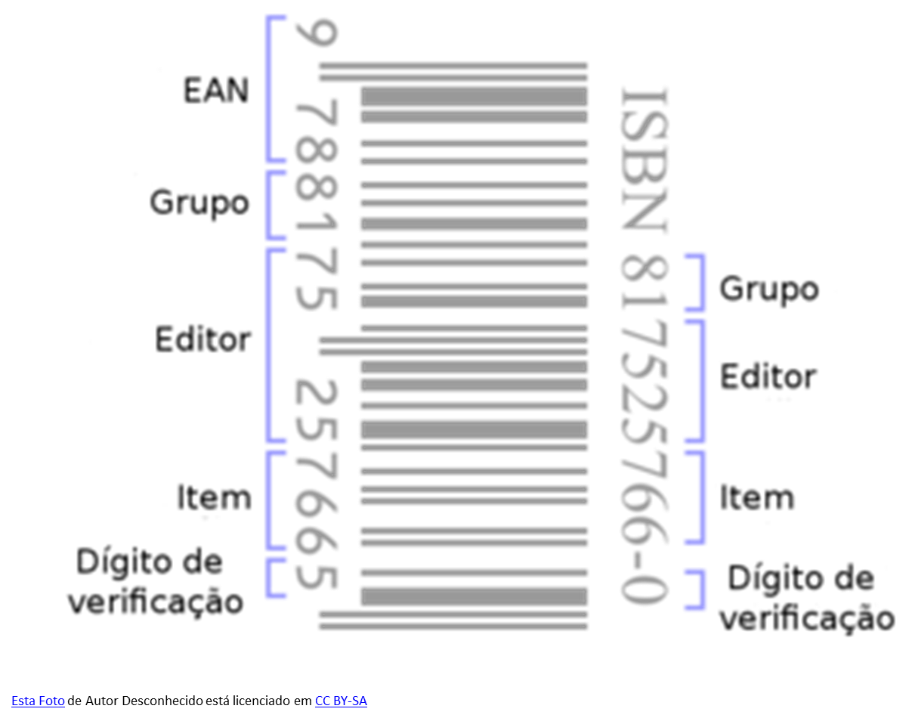
Novo ISBN 13 dígitos
ISBN 10 dígitos

Slide 6
PADRONIZAÇÃO DAS INFORMAÇÕES
Importância: Diminuir os erros e gerar dados consistentes.
Exemplos
Grafia atual: Memórias póstumas de Brás Cubas
Grafia antiga: Memorias posthumas de Braz Cubas
Nome “artístico”: Martha Batalha
Nome de batismo: Martha Mamede Batalha

Slide 7
PADRONIZAÇÃO DAS INFORMAÇÕES

Slide 8
PADRONIZAÇÃO DAS INFORMAÇÕES
Padrão: Biblioteca Nacional: responsável pela política governamental de captação, guarda, preservação e difusão da produção intelectual do País. Tem como atributos:
ser beneficiária do instituto do Depósito Legal;
elaborar e divulgar a bibliografia brasileira corrente, através dos Catálogos online;

Slide 9
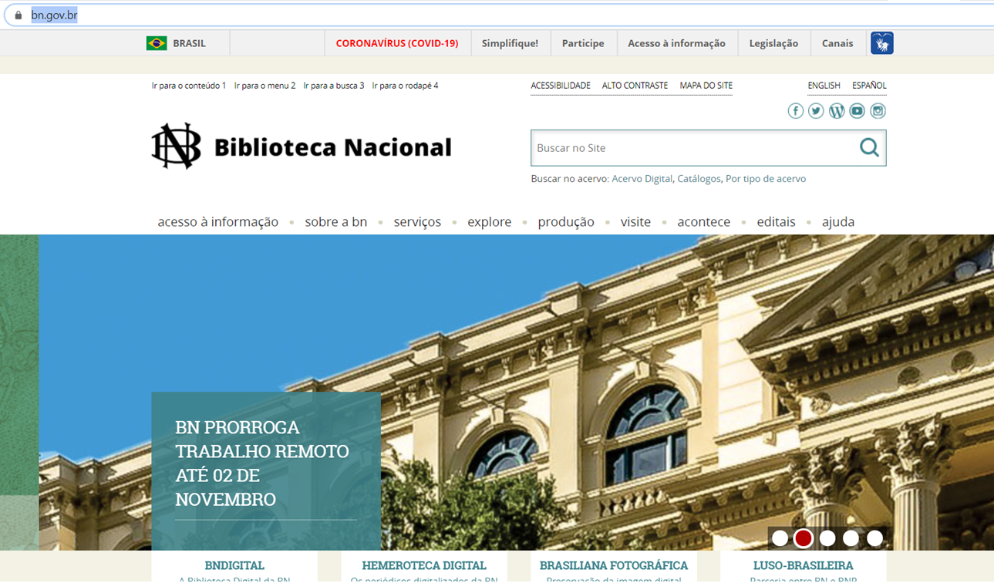
BIBLIOTECA NACIONAL

Slide 10
BIBLIOTECA NACIONAL

Slide 11
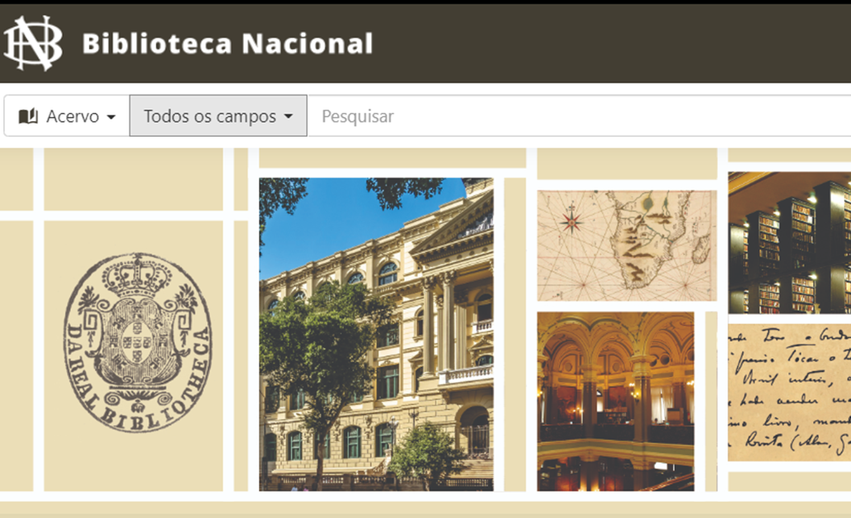
BIBLIOTECA NACIONAL

Slide 12
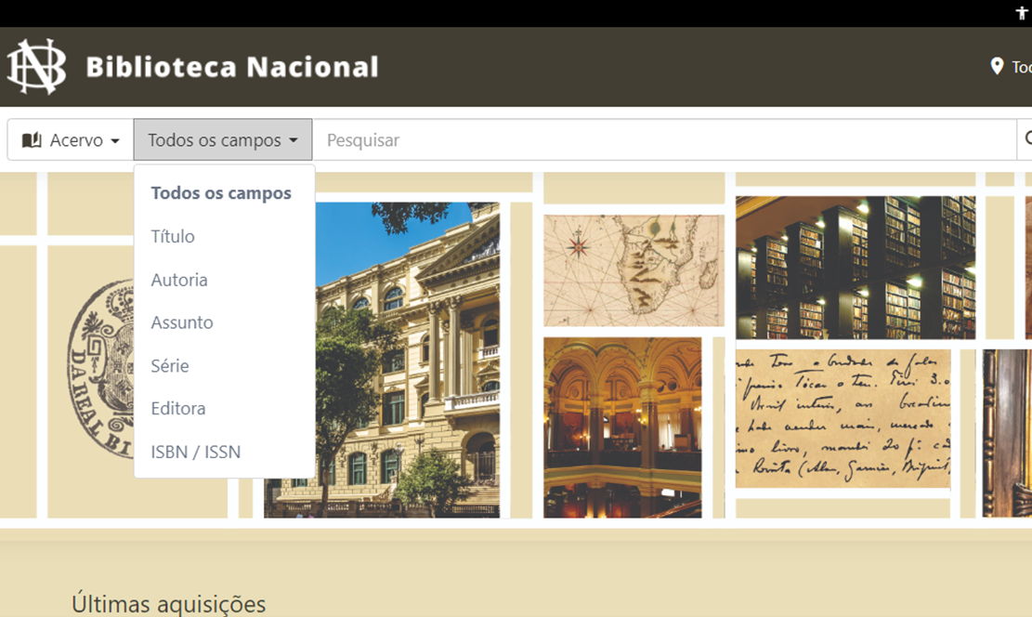
BIBLIOTECA NACIONAL

Slide 13
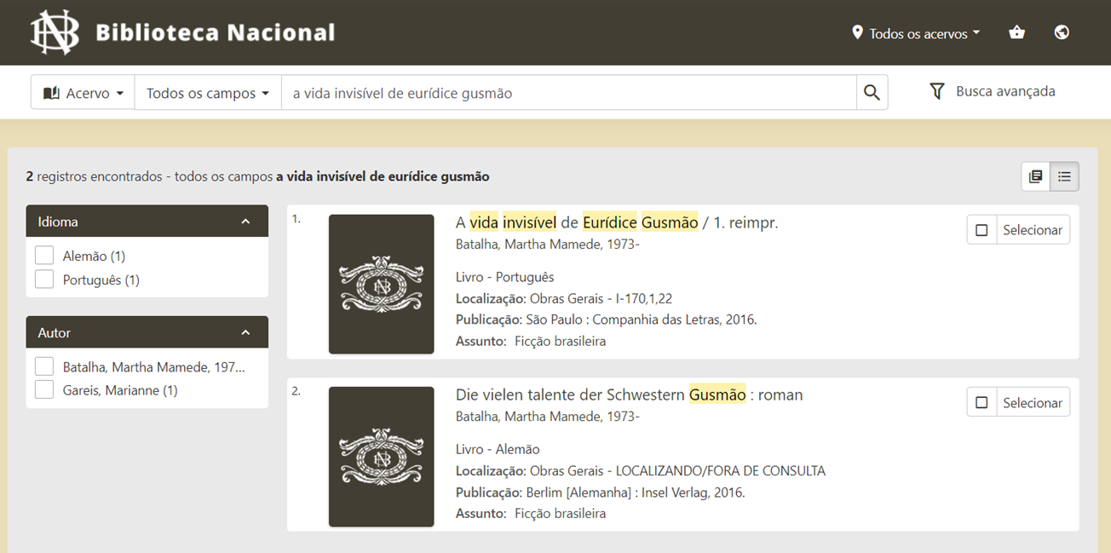
BIBLIOTECA NACIONAL

Slide 14
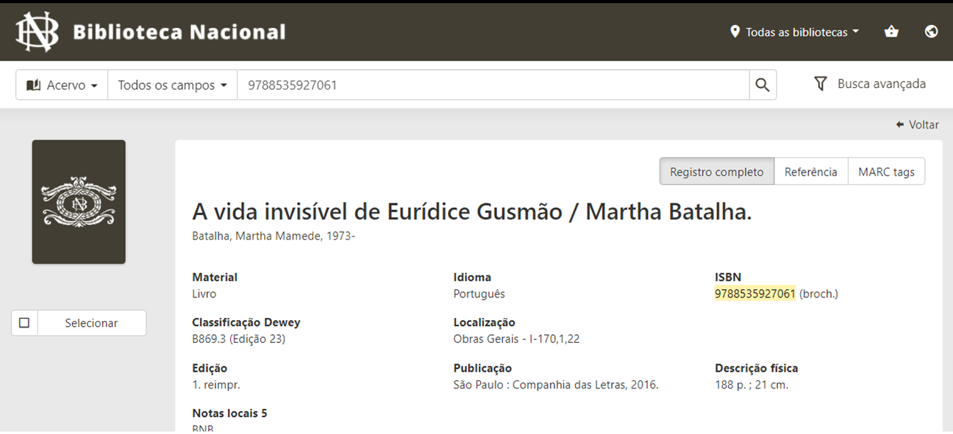
BIBLIOTECA NACIONAL

Slide 15
COPIAR E COLAR
Copiar e colar as informações exatamente como se encontram na aba “Registro completo”

Slide 16
BIBLIOTECA NACIONAL

Slide 17
BIBLIOTECA NACIONAL
1. TÍTULO

Slide 18
BIBLIOTECA NACIONAL
2. AUTOR

Slide 19
BIBLIOTECA NACIONAL
3. ISBN

Slide 20
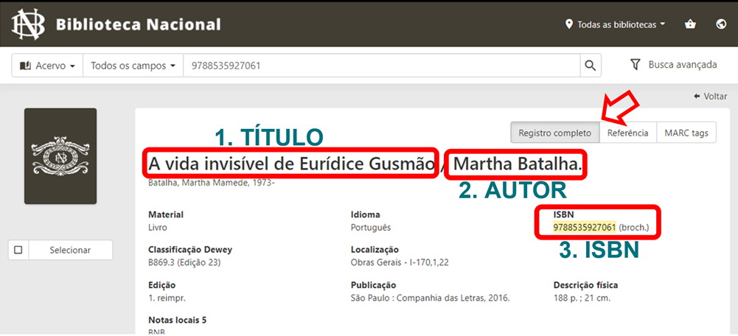
BIBLIOTECA NACIONAL

Slide 21
BIBLIOTECA NACIONAL

Slide 22
PROCESSO FINALIZADO
Parabéns, sua indicação já está padronizada!
Se todos seguirem esses passos as indicações serão corretamente processadas e ranqueadas.

Slide 23
CASOS EXCEPCIONAIS OU
SEM REGISTRO NA BIBLIOTECA NACIONAL
Buscar as informações que faltam ou de registros que não tenham na Câmera Brasileira do Livro (CBL), em outras bibliotecas públicas, repositórios, editoras ou sites de livrarias.
Seguir a formatação mais próxima possível a da Biblioteca Nacional.

Slide 24
CASOS EXCEPCIONAIS OU
SEM REGISTRO NA BIBLIOTECA NACIONAL
Título: de forma corriqueira (exatamente como se escreve, sem suprimir qualquer parte);
Subtítulo: Quando houver subtítulo deixar um espaço antes e um espaço depois do sinal “Ø:Ø”.
Exemplo: Metodologias ativas para uma educação inovadora : uma abordagem teórico-prática

Slide 25
CASOS EXCEPCIONAIS OU
SEM REGISTRO NA BIBLIOTECA NACIONAL
Autor: nome por extenso em ordem corriqueira (nome + sobrenome). Atenção colocar só o nome do(s) autor(r) ou organizador(es) sem nenhum outro sinal final ou indicação de outra natureza (exemplo: não adicionar “org.”, “organizador”, quem escreveu o prefácio, entre outros).

Slide 26
CASOS EXCEPCIONAIS OU
SEM REGISTRO NA BIBLIOTECA NACIONAL
Vários autores: colocar na ordem que aparecer na capa ou no registro – no máximo três – separados por “,” e um espaço simples.
Exemplo: José Carlos Libâneo, João Ferreira de Oliveira, Mirza Seabra Toschi
Organizador(es): entra no lugar do autor (mesma regra: colocar na ordem que aparecer na capa ou no registro – no máximo três – separados por “,” e um espaço simples.
Exemplo: Lilian Cacich, José Moran

Slide 27
CASOS EXCEPCIONAIS OU
SEM REGISTRO NA BIBLIOTECA NACIONAL
Sem ISBN: digitar uma sequência de números iguais.
Exemplo:
1111111111 (simula ISBN de 10 números);
8888888888888 (simula ISBN de 13 números).

Slide 28
POLÍTICA DE INDICAÇÃO DE NOVOS ACERVOS
anexos
.
Tutorial Anos Iniciais
Tutorial Anos Finais e Ensino Médio
Tutorial Preenchimento de dados na SED
Material de Apoio – Novo Ensino Médio – Itinerários Formativos
Resolução

Slide 29
POLÍTICA DE INDICAÇÃO DE NOVOS ACERVOS
Agradecimentos
Agradecemos a participação de todos, a parceria estabelecida, as trocas e aprendizados gerados a partir dessa Reunião de Trabalho.
Desejamos a todos um excelente trabalho!
Até a próxima!
Muito obrigada!
Equipe: Sala de Leitura/COPED

